Slide 1

Centralização de logs com Grafana Loki
Vinicius Sanchez

Slide 2




Vinicius Sanchez
Graduado em Sistemas de Informação
Pós graduação em Arquitetura de Software
Certificação Delphi Developer
10 anos de desenvolvimento com Delphi
Atualmente:
Embarcadero MVP
Membro da comunidade Hashload
Escritor de artigos técnicos na Medium
Desenvolvedor Delphi na Fiorilli Software

Slide 3


Slide 4
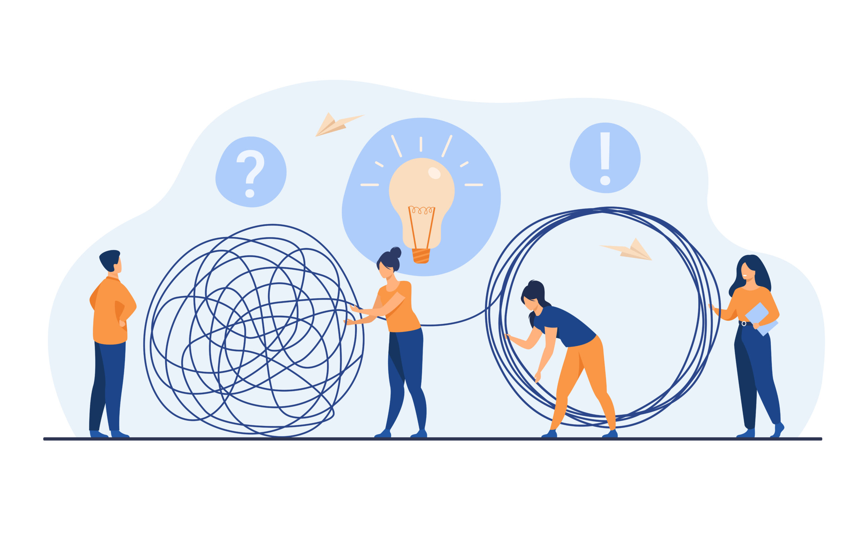
Entendendo o problema

Slide 5
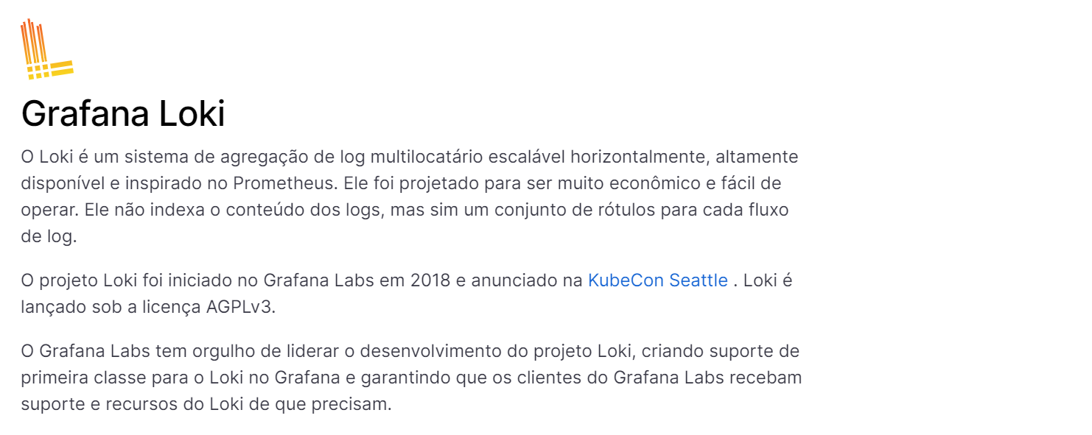
Conhecendo a solução

Slide 6
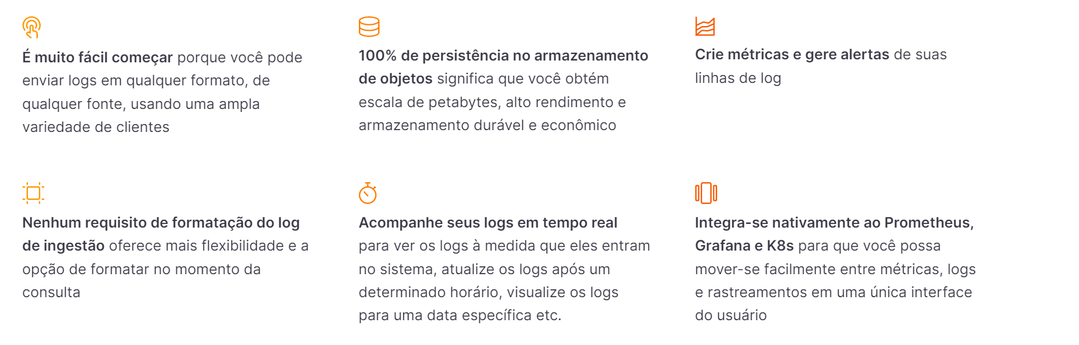
Quais as vantagens?

Slide 7
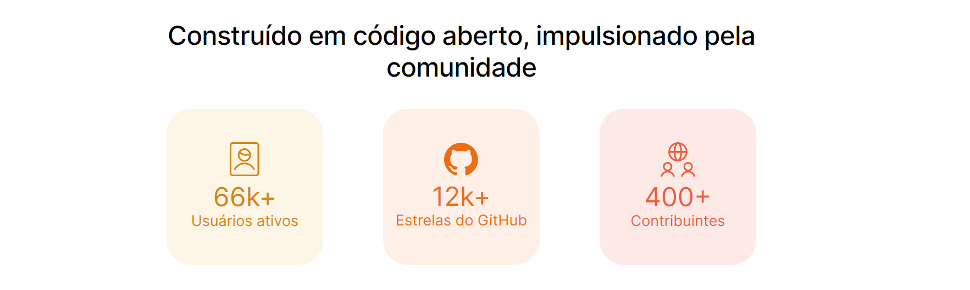
Quais as vantagens?

Slide 8

Mão na massa

Slide 9
Obrigado! Thanks! Gracias!
viniciuss.sanchez@gmail.com

